Slide 1
Дизайн сетей ЦОД
otus.ru

Slide 2


Меня хорошо видно
& слышно?

Slide 3
Защита проекта
Тема: Переход от классической трехзвенной архитектуры к полноценной VxLan-фабрике с multisite
Ворошкевич Игорь
Ведущий сетевой инженер
ООО «Белорусские облачные технологии»

Slide 4
План защиты
Цели проекта
Что планировалось
Используемые технологии
Схемы/архитектура
Что получилось
Выводы

Slide 5
Цели проекта
1. | Спроектировать сети по топологии CLOS
2. | Распределить адресные пулы адресов для underlay и overlay уровней
3. | Построение отказоустойчивой масштабируемой сети, спланировать переход от старой архитектуры к новой
4. | Использовать по максимуму все технологии освоенные в курсе
5. | Закрепить на практике и в плане проектирования АБСОЛЮТНО все полученные знания

Slide 6
Что планировалось
1. | Настроить подключение серверов к 2 leaf для резервирования
2. | Поместить клиентов как в разные VRF, так и связать по L2
3. | Настроить маршрутизацию между POD-ами и VRF
4. | Спланировать переход от старого к новому

Slide 7
Используемые технологии
1. | MLAG, ESI-LAG, LACP, STP
2. | VXLAN, VLAN, VRF
3. | EVPN
4. | OSPF, iBGP, eBGP

Slide 8
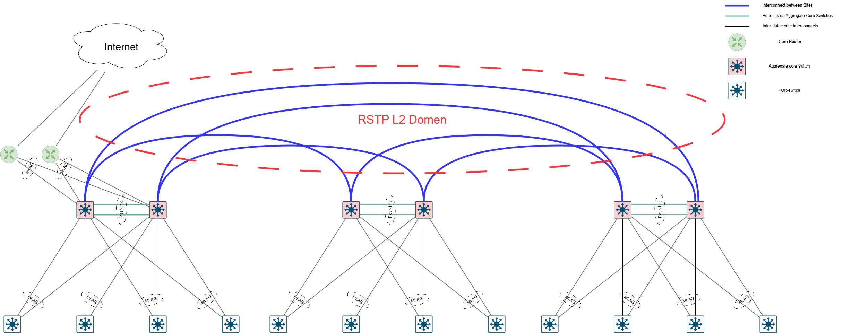
Схема старой сети

Slide 9
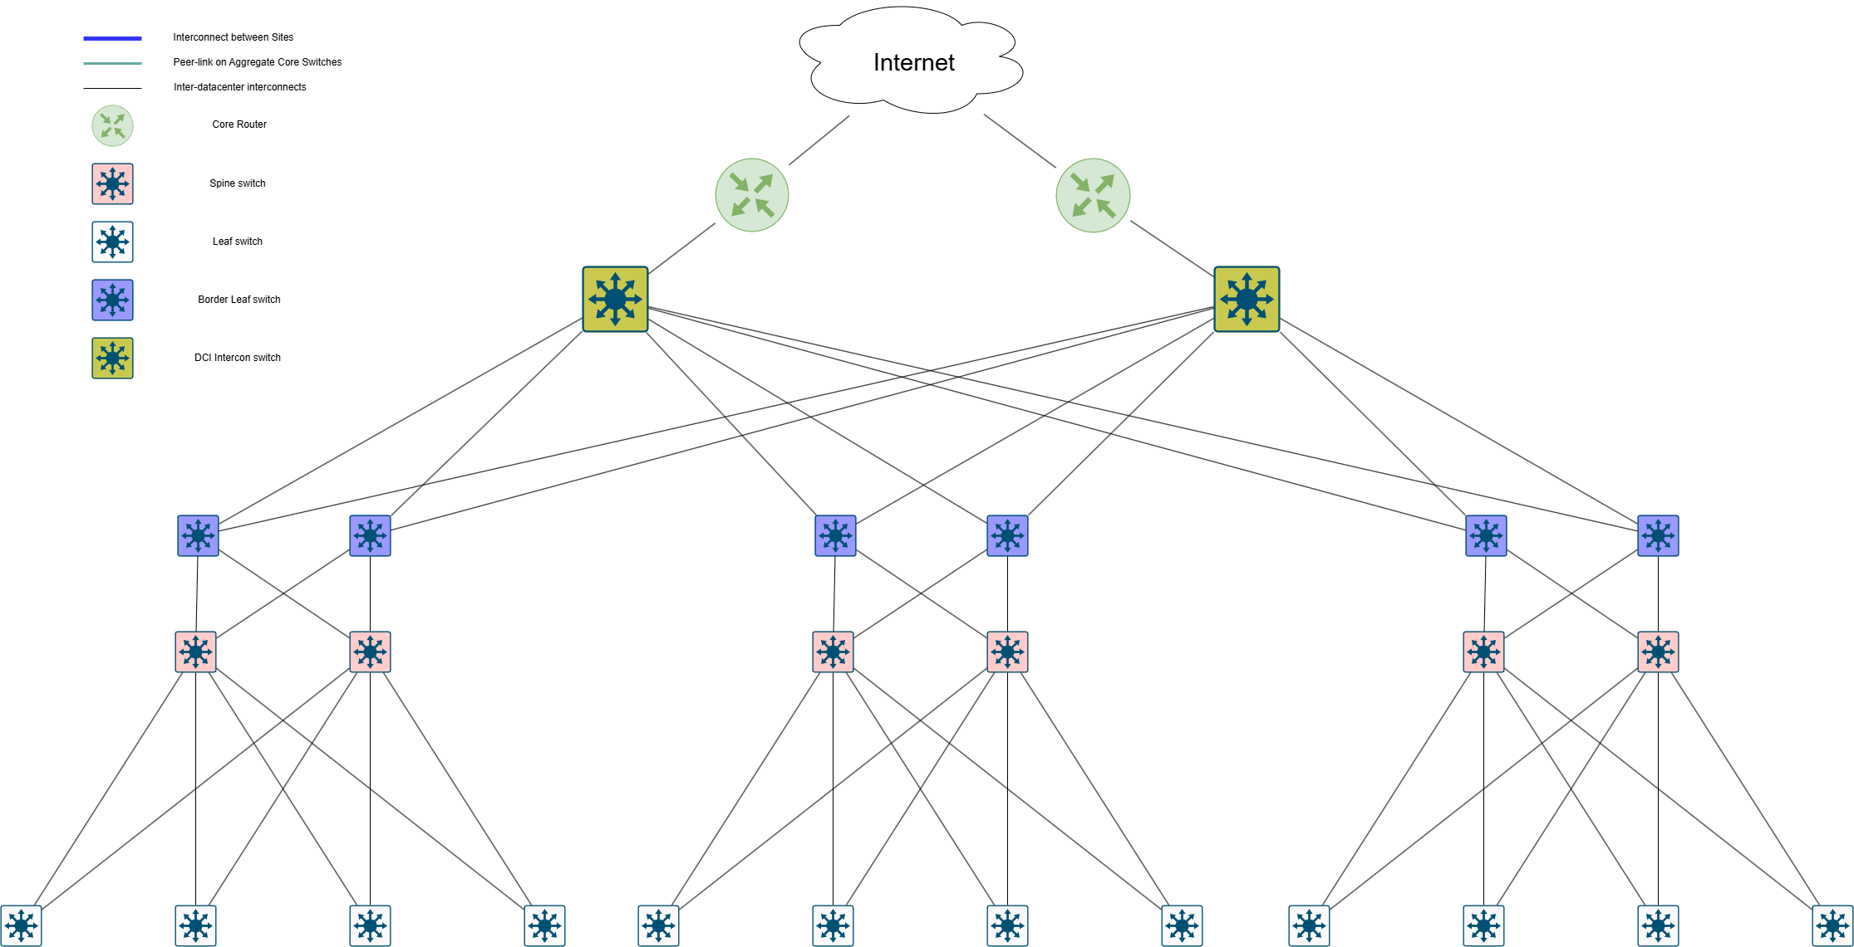
Схема новой сети

Slide 10
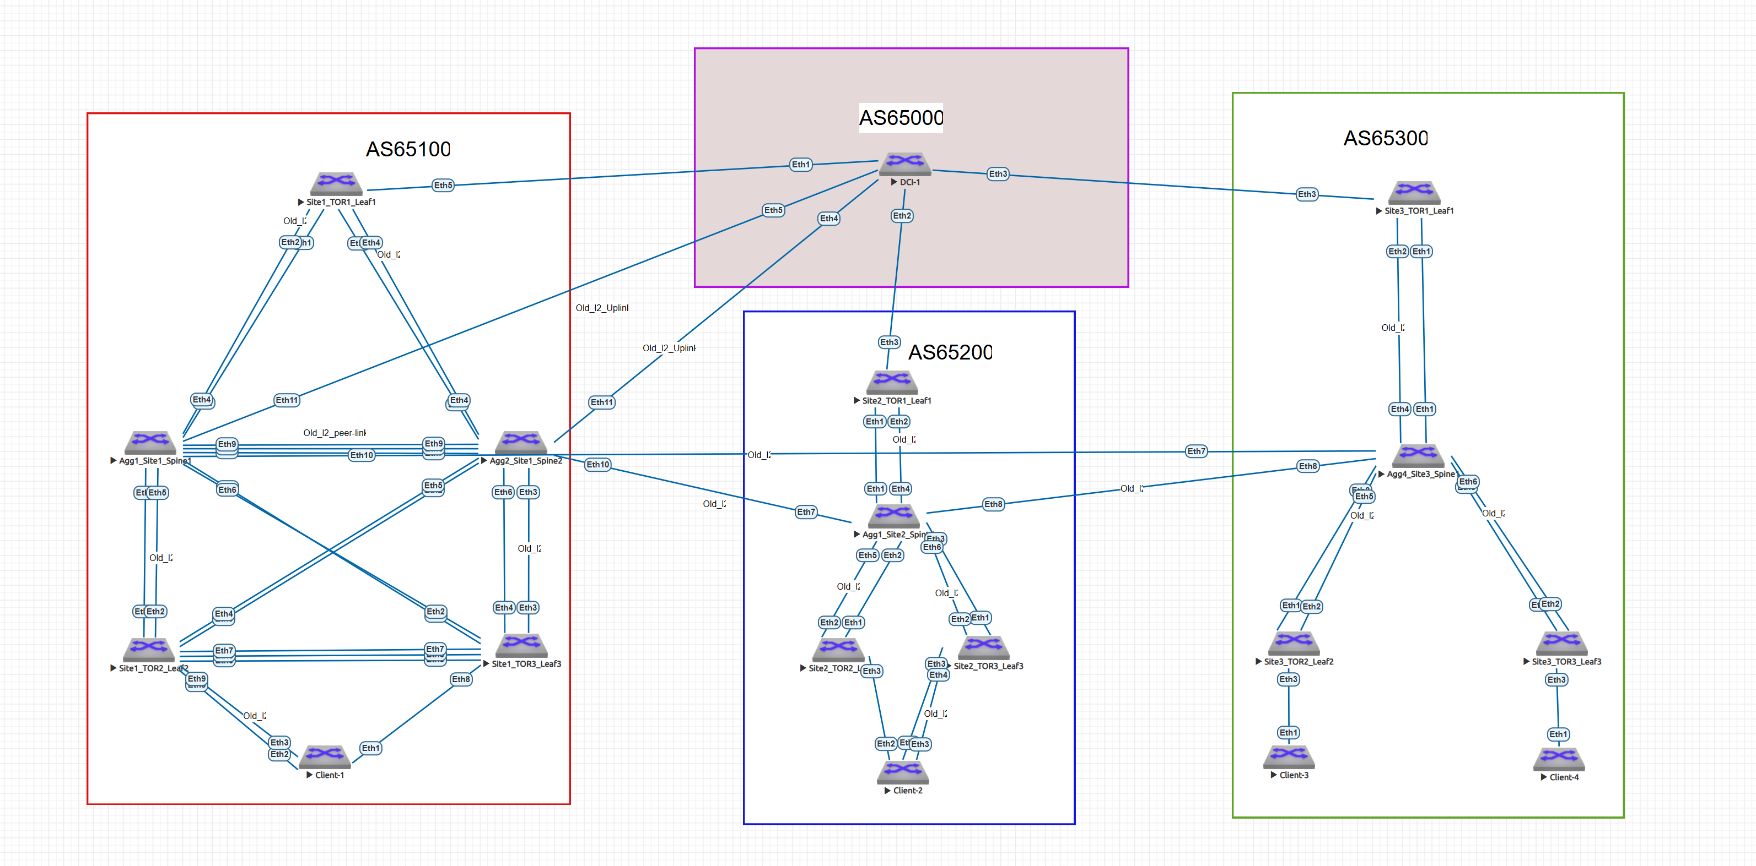
Схема лабораторного стенда

Slide 11
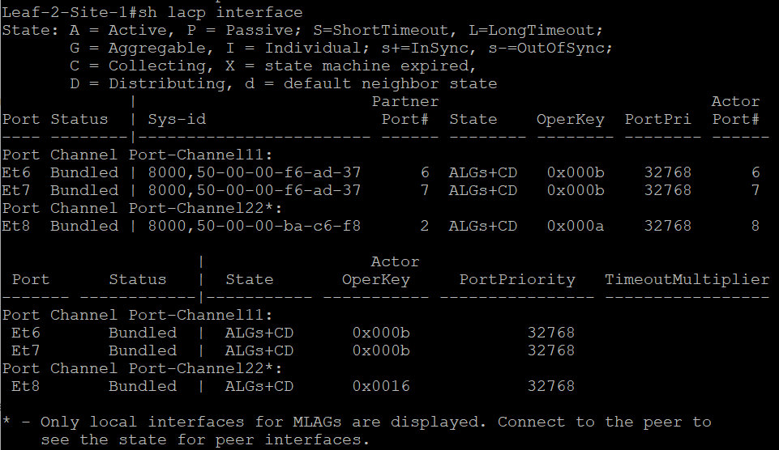
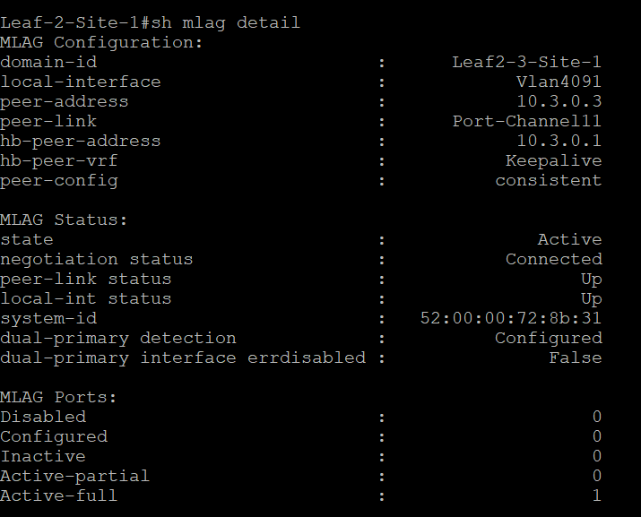
Что получилось
Cервера подключены к 2 leaf при помощи технологий MLAG(ESI-LAG), LACP.

Slide 12
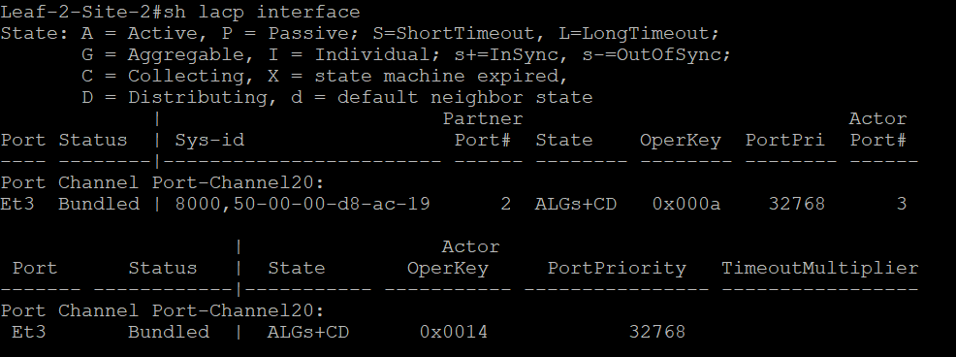
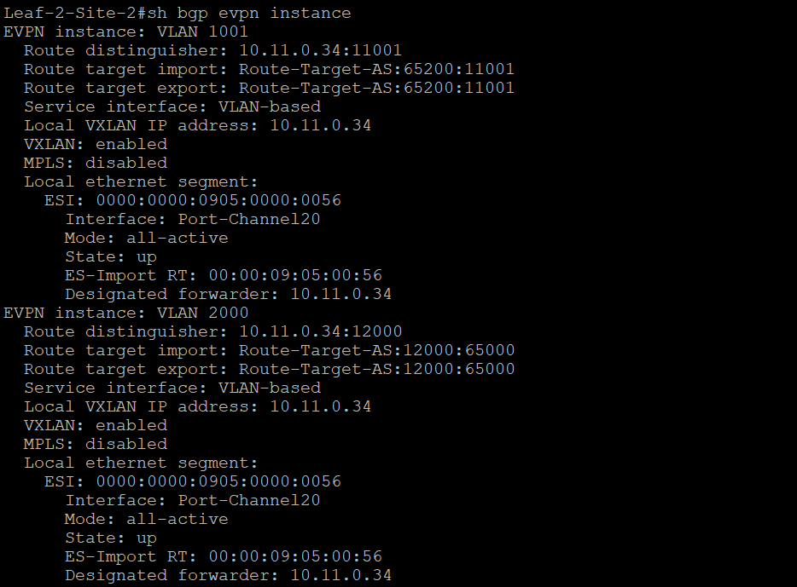
Что получилось
Cервера подключены к 2 leaf при помощи технологий MLAG(ESI-LAG), LACP.

Slide 13
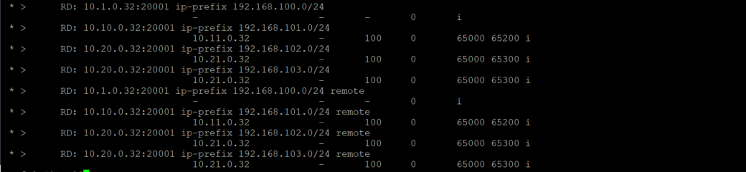
Что получилось
2. Каждый клиент в своем VRF внутри Site, Обмен и связность между Site по L3

Slide 14
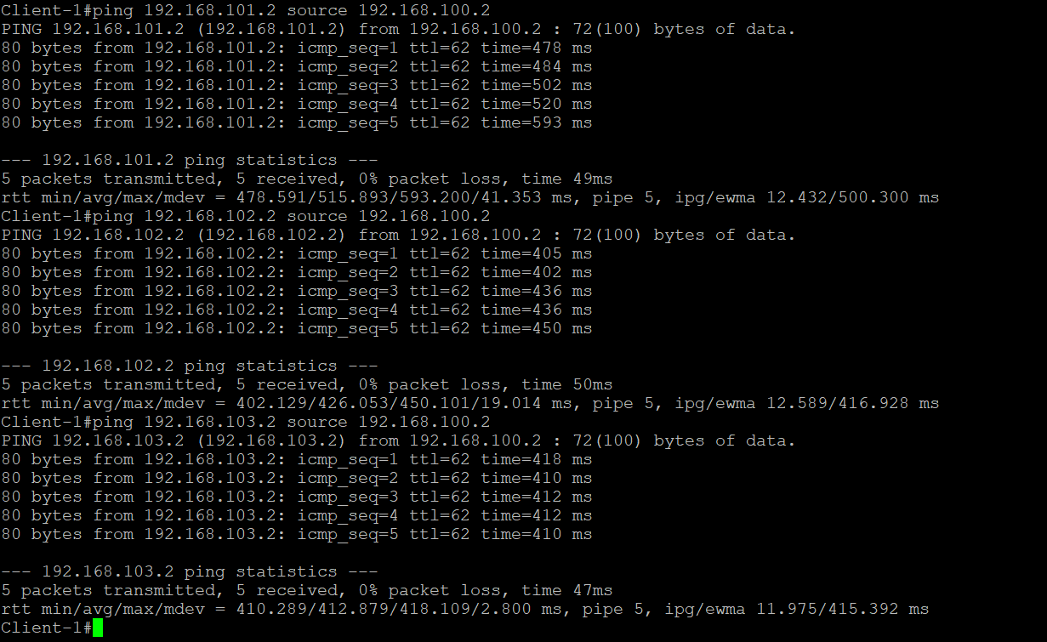
Что получилось
2. Каждый клиент в своем VRF внутри Site, Обмен и связность между Site по L3

Slide 15
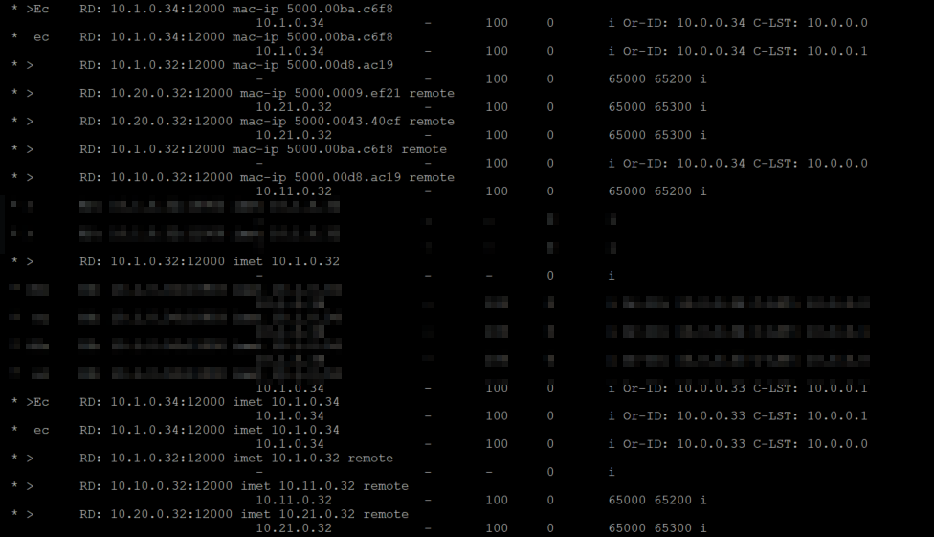
Что получилось
3. Все клиенты могут быть связаны по L2 между всеми Site’s

Slide 16
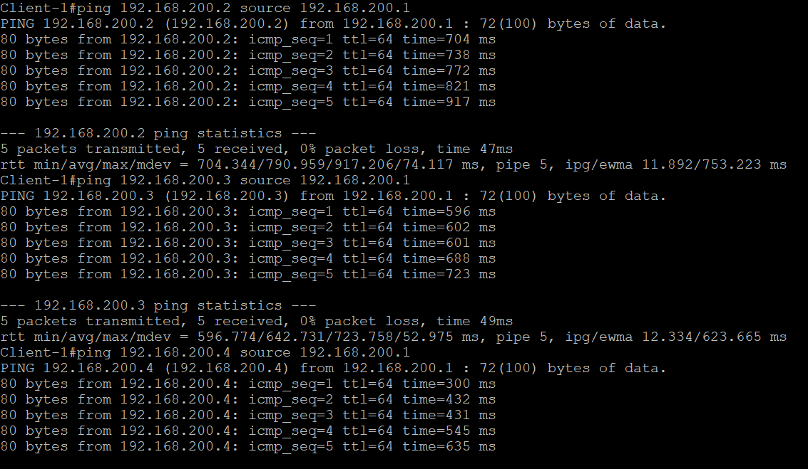
Что получилось
3. Все клиенты могут быть связаны по L2 между всеми Site’s

Slide 17
Выводы и планы по развитию
1. | Получилось организовать отказоустойчивость как на подключения к leaf так и маршрутизации, полная связность между всему Site’s по L2 и L3. Разработан план перехода от трехзвенчатой модели к полноценной VxLan-фабрике с сохранением IP-адресации.
2. | В лабораторной не получилось корректно проверить переключение линка на сервере при отключении одного из leaf, происходит с сильной задержкой, ресурсоемкая очень, так же есть проблемы с BFD(на проде его стоит использовать, лабораторная сразу рассыпается).
3. | Конфигурация на Spine и DCI сделала так, чтобы было легко масштабировать с минимальным влиянием на всю инфраструктуру(Увеличение количества для резерва N+1).
4. | Требуется либо добавить еще один Site для стыков с провайдером и организацией трафика через FW, либо использовать один из Site под эти же цели.

Slide 18
Спасибо за внимание!

